Slide 2
– Mô tả được một số nét văn hoá của địa phương.
- Lựa chọn và giới thiệu được ở mức độ đơn giản một món ăn, một kiểu trang phục hoặc một lễ hội tiêu biểu,... ở địa phương.
- Kể được câu chuyện về một trong số các danh nhân ở địa phương.

Slide 4
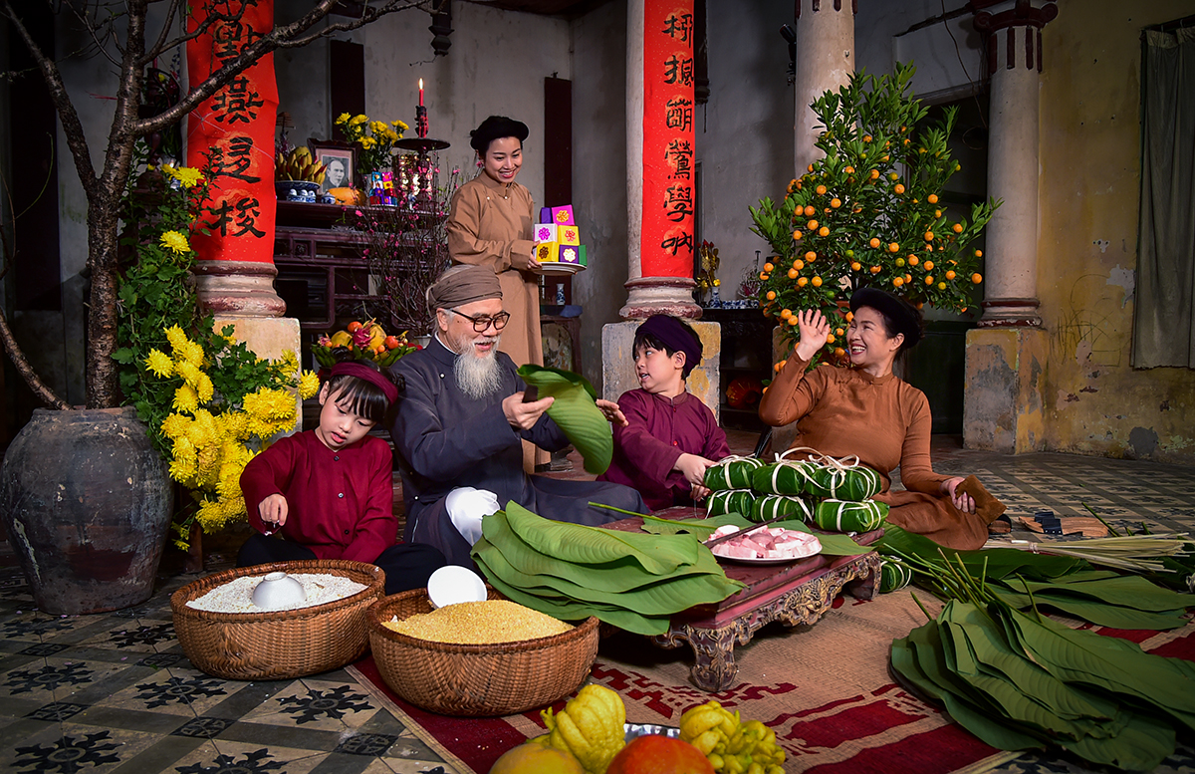
Quan sát hình ảnh bên và chia sẻ những thông tin mà em biết liên quan đến hình ảnh đó.
Hãy giới thiệu những phong tục tương tự ở địa phương em.
Thực vật "ăn" gì để sống?

Slide 5
Gói bánh chưng vào các dịp lễ, tết là một nét đẹp văn hóa của người Việt cổ, được hình thành ngay từ thời Văn Lang - Âu Lạc và được duy trì cho đến ngày nay.

Slide 6
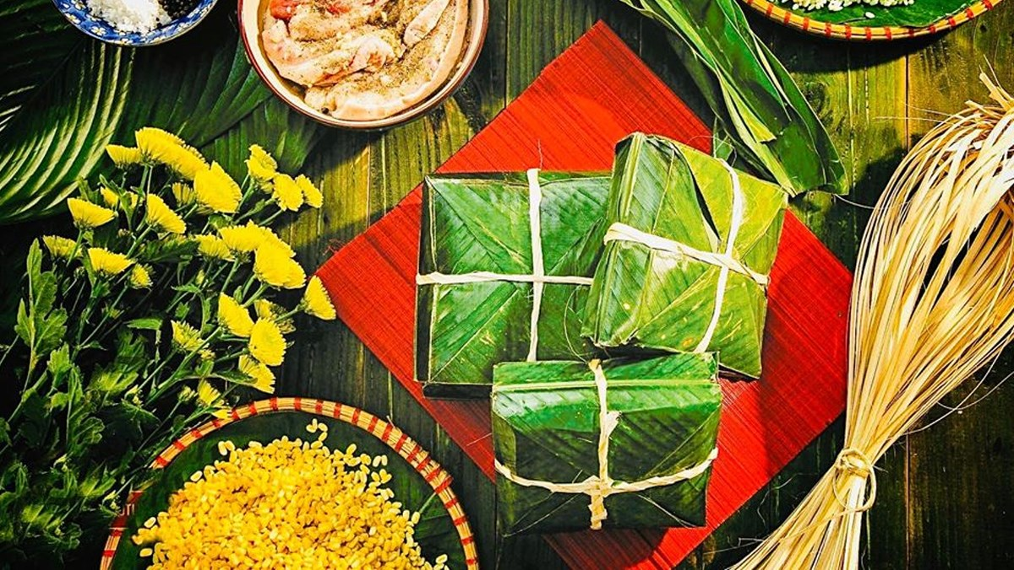
Người Việt thường dâng cúng bánh chưng vào các dịp lễ, tết để bày tỏ lòng thành, sự biết ơn với tổ tiên, trời đất và cầu mong một năm mưa thuận, gió hòa.

Slide 7
KHÁM PHÁ

Slide 8
1
Một số nét văn hoá truyền thống của Hà Tĩnh.

Slide 9
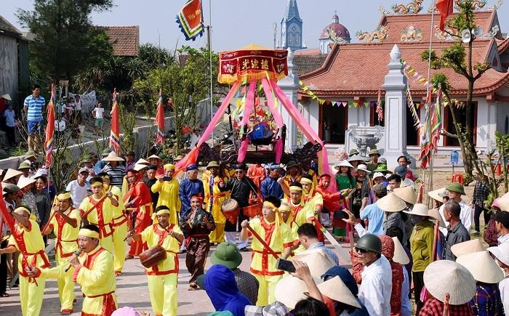
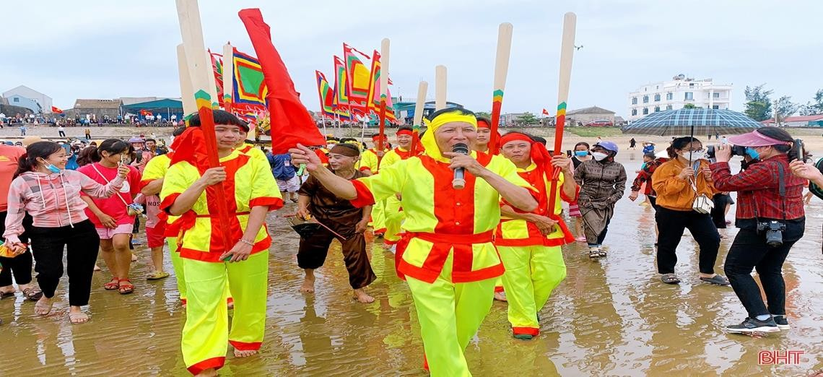
Lễ hội cầu ngư

Slide 10
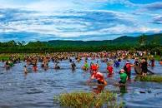
Lễ hội đánh cá Vực – Rào ( Xuân Viên)

Slide 11
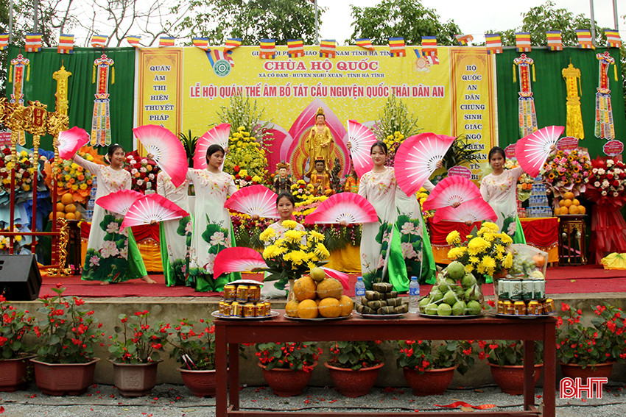
Chùa Hộ Quốc thuộc xã Cổ Đạm, huyện Nghi Xuân, Hà Tĩnh, được xây dựng vào năm 1515-1529 đời Lê Cung Hoàng - Mạc Đăng Dung. Chùa tọa lạc ở vùng Tây Nam huyện Nghi Xuân, phía Tây xã Cổ Đạm.

Slide 12
2. Kể tên một số phong tục, tập quán, nhà ở, lễ hội và món ăn ở địa phương em

Slide 13
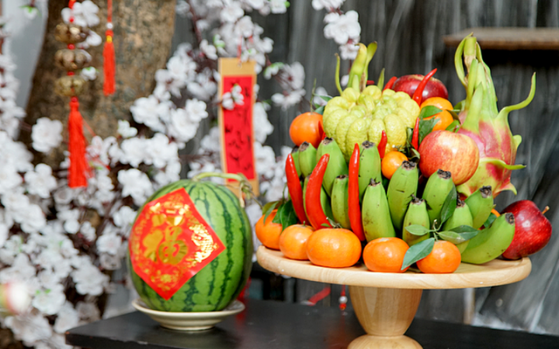
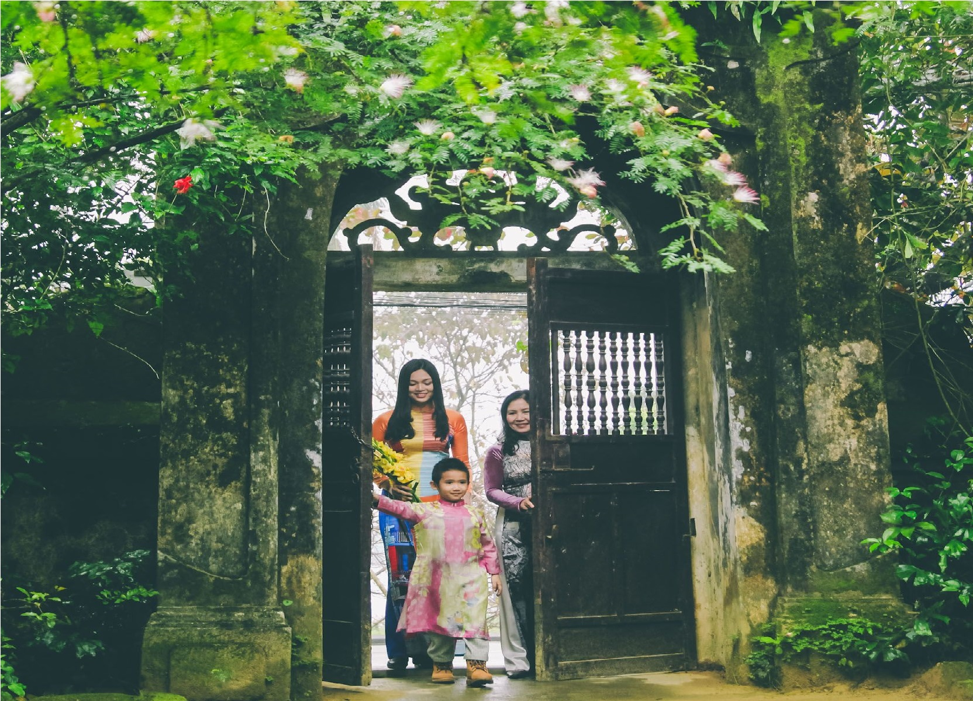
Phong tục, tập quán tiêu biểu ở Hà Tĩnh
Xông đất
Bày mâm ngũ quả

Slide 14
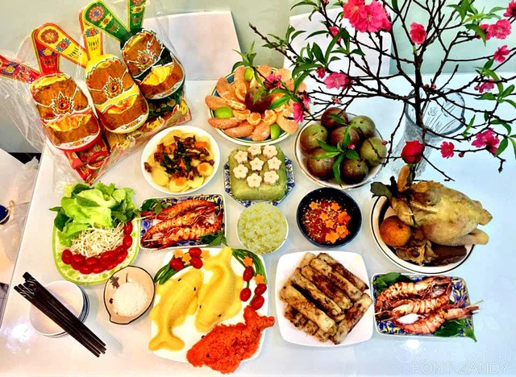
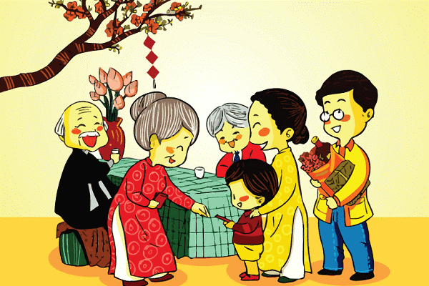
Lì xì
Cúng ông Công ông Táo

Slide 15
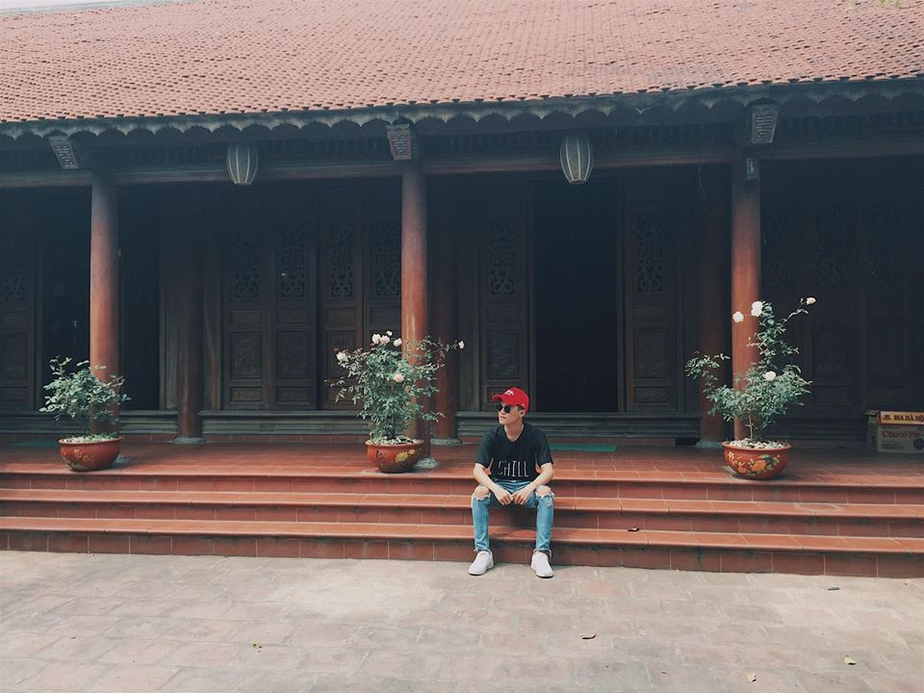
Nhà ở
Nhà ở truyền thống được đắp bằng đất hoặc xây bằng gạch, mái lợp lá hoặc ngói. Nhà thường có ba gian: gian chính là nơi thờ cúng và tiếp khách; hai gian bên gọi là buồng, dùng làm phòng ngủ hoặc chứa thóc, gạo, đồ dùng....

Slide 16
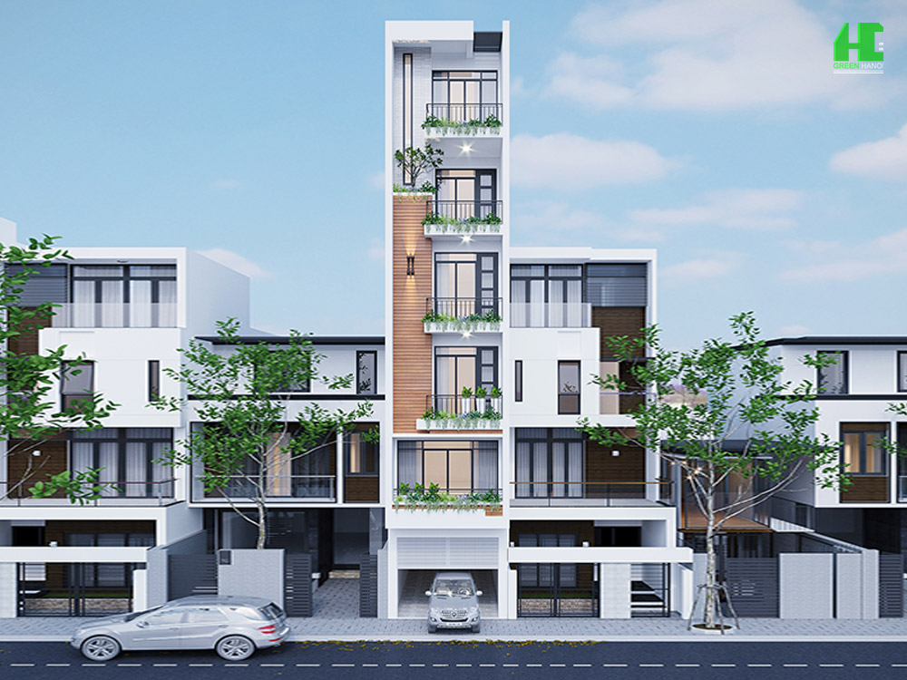
Nhà ở
Hiện nay, nhà ở của người dân có sự thay đổi theo hướng hiện đại và tiện nghi hơn.

Slide 17
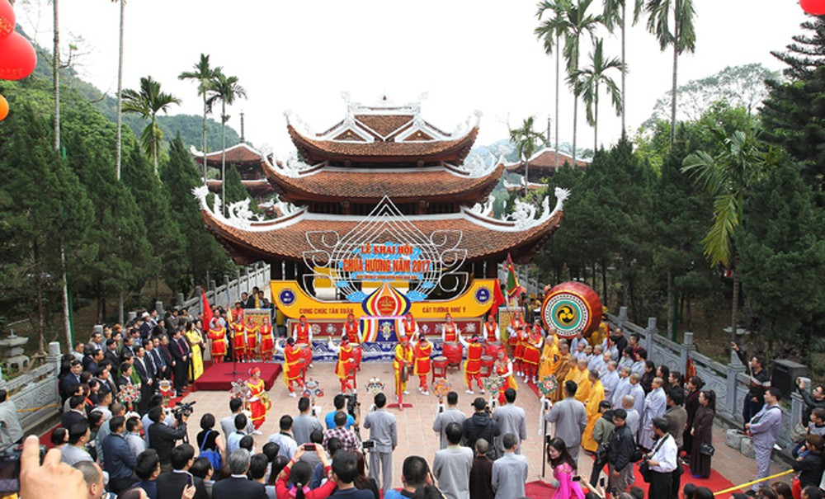
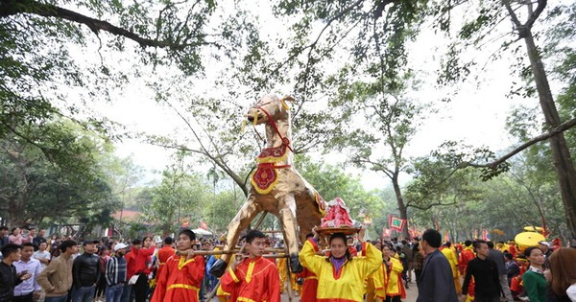
Một số lễ hội tiêu biểu
Hội Gióng (Sóc Sơn)
Lễ hội chùa Hương (huyện Mỹ Đức)

Slide 18
https://nghixuan.hatinh.gov.vn/video-clip/doc-dao-le-hoi-danh-ca-o-nghi-xuan.html

Slide 19
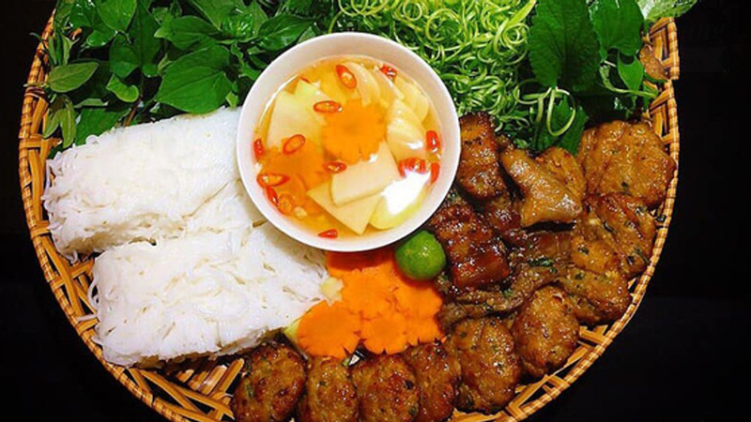
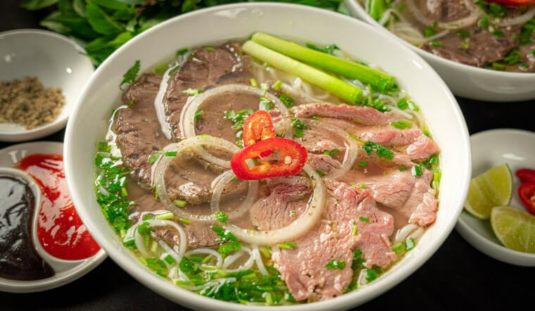
Món ăn
Món ăn Hà Tĩnh phong phú, đa dạng, mang nhiều nét tinh tế và đặc trưng riêng.
Nhiều món ăn nổi tiếng, như: phở, bún chả, bún riêu, bún ốc nguội, chả rươi, ...

Slide 20
Phở
Thành phần chính của phở là: bánh phở (làm từ bột gạo), nước dùng (ninh từ xương bò cùng các loại thảo mộc) và thịt bò hoặc gà cắt lát mỏng.
Khi ăn phở, thực khách có thể ăn kèm các gia vị như: hạt tiêu, chanh, ớt, hành lá, rau thơm,…

Slide 21
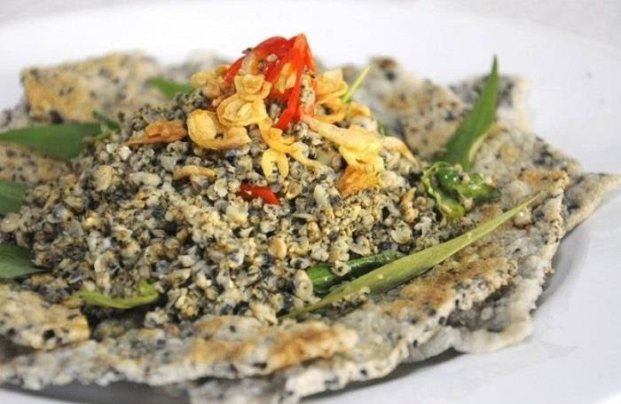
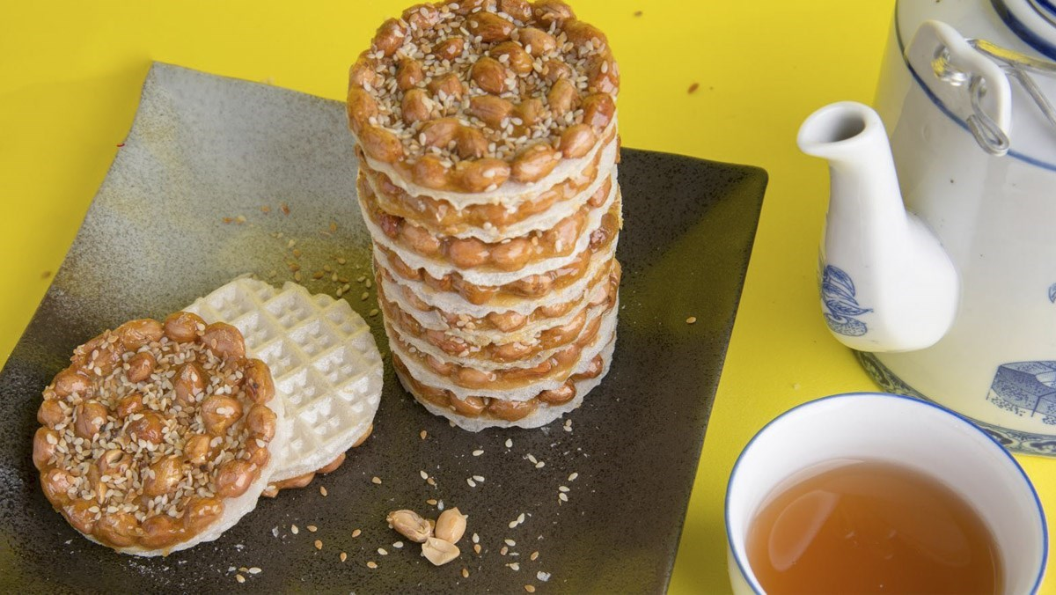

Slide 22
3. Giới thiệu với bạn về một loại trang phục hoặc một món ăn/một lễ hội tiêu biểu ở địa phương em.

Slide 24
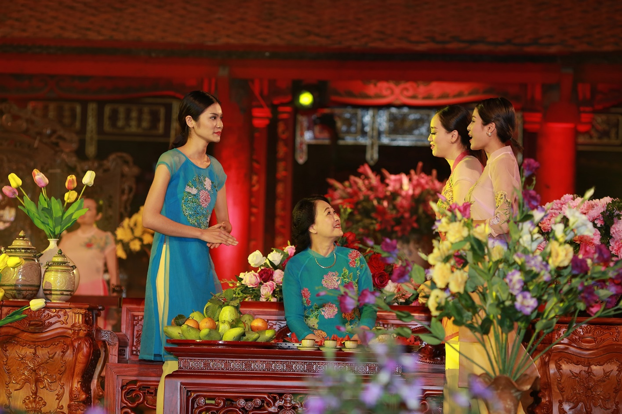
Áo dài luôn là trang phục thanh lịch, ẩn chứa và phô diễn những triết lý sống của mỗi người phụ nữ.

Slide 26
1. Lập và hoàn thiện bảng (theo gợi ý dưới đây) về một số nét văn hóa truyền thống tiêu biểu của địa phương em.
STT | Lĩnh vực | Tên gọi | Mô tả
1 | Lễ hội | ? | ?
2 | Món ăn | ? | ?
3 | Phong tục, tập quán | ? | ?
… | ? | ? | ?

Slide 27
Học sinh chia sẻ

Slide 28
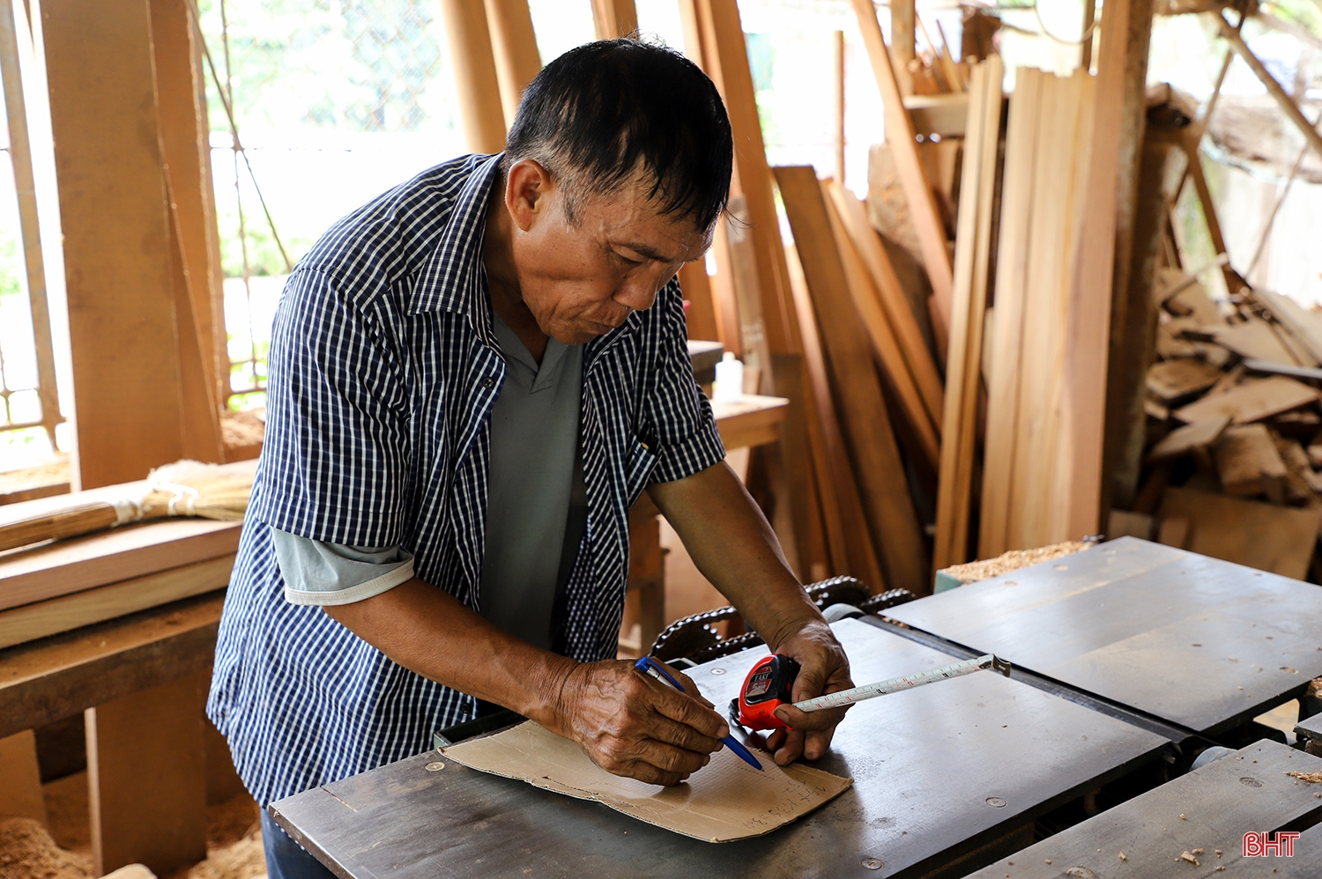
Hơn 50 năm gắn bó với nghề mộc, ông Trần Đức Tỵ đã trở thành người thợ lành nghề ở làng mộc truyền thống. Ông Tỵ kể: “Trống Đan Tràng, đục chàng Đan Phổ - nghề mộc xuất hiện ở xã Xuân Phổ từ những năm 50 của thế kỷ trước.

Slide 29
DẶN DÒ

